Slide 1
Presentation
暂无内容。
暂无内容。
Author Name

Slide 2
Review: Long-Term Response Framework
暂无内容。
Notes:
本部分将讨论长期选择响应的几个关键扩展：最优选择强度、群体结构效应以及突变输入的渐近响应。

Slide 3
1. Optimal Selection Intensities
1. Optimal Selection Intensities for Maximizing Long-Term Response [2.]
2. Effects of Population Structure on Long-Term Response [3.]
3. Asymptotic Response Due to Mutational Input [4.]
4. Summary

Slide 4
Tradeoff Between Selection Intensity and Drift
• 当测量个体数 $M$ 固定时，留种比例 $p = N/M$ 决定了选择强度 $\bar{\imath}$ 和有效群体大小 $N_e$。
• 减小 $p$ 会增大 $\bar{\imath}$ 从而提高短期响应，但同时减小 $N_e$，加剧漂变，降低长期极限。
• Robertson 选择极限可以表示为 $2N_e R(1) = N_e \bar{\imath} \left( \frac{2\sigma_A^2(0)}{\sigma_z} \right)$，最终响应依赖于 $N_e \bar{\imath}$。
• 因此存在一个最优的 $p$ 值，在短期增益与长期维持之间取得平衡。

Slide 5
Robertson's Optimal Proportion
暂无内容。
• 对于加性基因和正态分布表型，Robertson (1960a) 发现使总响应最大的选择强度是 $p = 0.5$。
• 原因：$N_e \bar{\imath}$ 在 $M$ 固定时，当留种一半个体时达到最大。
• 截断选择下，$\bar{\imath} = \varphi(x_{[1-p]}) / p$，响应正比于 $\varphi(x_{[1-p]})$。
• 标准正态密度 $\varphi(x)$ 在 $x=0$ 处最大，对应 $p=0.5$。
• 当 $M$ 增大时，极限作为 $p$ 的函数变得非常平坦，即使偏离 $0.5$ 较多，极限也几乎相同。

Slide 6
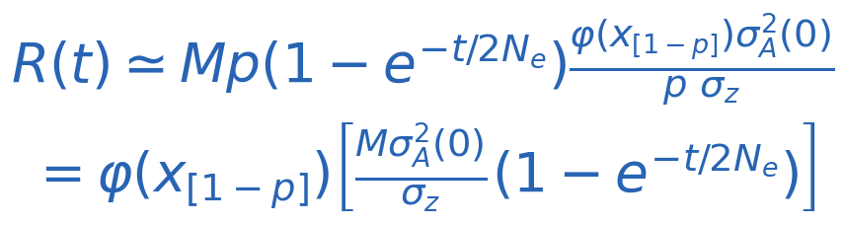
Derivation: Response as Function of
暂无内容。
• 方括号内的项与 $p$ 无关，因此响应仅通过 $\varphi(x_{[1-p]})$ 依赖于 $p$。
• 最大化 $\varphi(x)$ 即得最优 $p=0.5$。

Slide 7
Table 26.4: Impact of Selection Intensity on
$N$ | $\bar{\imath}$ | $N_e$ | $N_e/N$ | $2N_e R(1)$
25 | 0.8 | 20.0 | 0.80 | 161
10 | 1.4 | 6.2 | 0.62 | 87
5 | 1.8 | 2.6 | 0.52 | 47

Slide 8
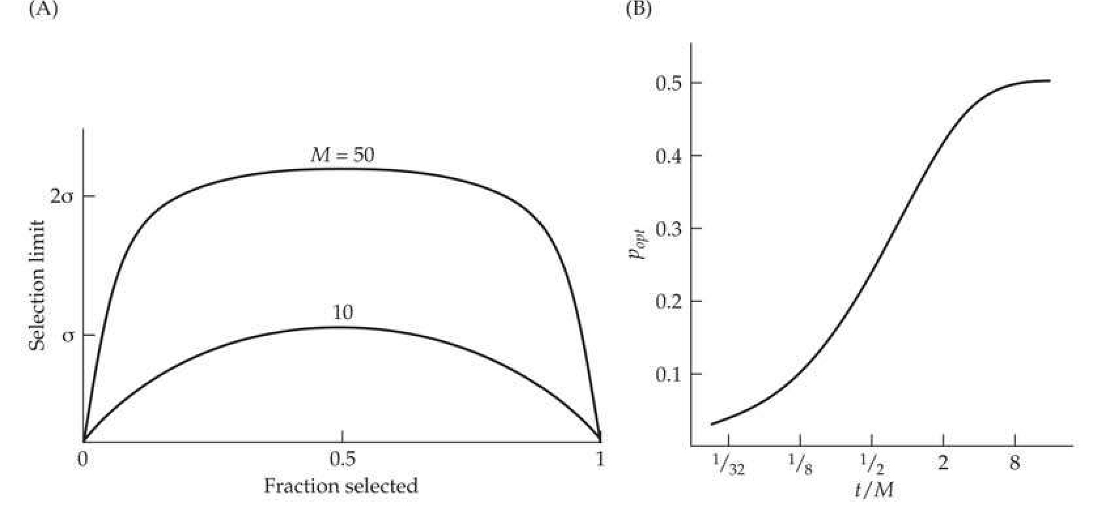
Figure 26.5: Selection Limit vs. Proportion Selected
暂无内容。
• 左图：选择极限随留种比例 $p$ 的变化，$M=10$ 和 $50$。
• 右图：使 $t$ 代内总响应最大的最优比例 $p_{opt}$ 作为 $t/M$ 的函数。
• 当 $M$ 较大时，极限曲线非常平坦。

Slide 9
Extensions: Linkage and Non-normality
暂无内容。
• 若放宽正态假设，Cockerham 和 Burrows (1980) 发现除非表型分布极端偏斜，最优比例仍接近 0.50。
• 当连锁重要时，最优比例会上升到 0.50 以上 (Hill and Robertson 1966; Hospital and Chevalet 1993)。
• 连锁不平衡导致基因型分布偏离正态，从而改变最优强度。

Slide 10
Experimental Support and Real Data
暂无内容。
• Madalena 和 Robertson (1975)：果蝇胸侧板刚毛数选择，留种 5/25 的极限为 18.0，留种 10/25 的极限为 17.1。
• 类似结果在果蝇腹刚毛数 (Jones et al. 1968)、赤拟谷盗产卵量 (Ruano et al. 1975) 和小鼠断奶后体重 (Hanrahan et al. 1973) 中也有报道。
• 这些实验均支持较温和的选择强度有利于长期响应。

Slide 11
2. Effects of Population Structure
1. Optimal Selection Intensities for Maximizing Long-Term Response [2.]
2. Effects of Population Structure on Long-Term Response [3.]
3. Asymptotic Response Due to Mutational Input [4.]
4. Summary

Slide 12
Founder Effects: Motivation and Basic Theory
暂无内容。
• 基础群体若由有限个体建立，初始加性方差减少为 $[1 - 1/(2N_0)]\sigma_A^2(0)$。
• 这将导致选择响应按比例减小，尤其在瓶颈严重时影响显著。
• Robertson (1966b) 发现由单对亲本建立的品系，选择响应下降约 30
• 弱选择下，瓶颈仅通过初始方差的减小影响长期响应：$R_{N_0}(t) = R(t) (1 - 1/(2N_0))$。

Slide 13
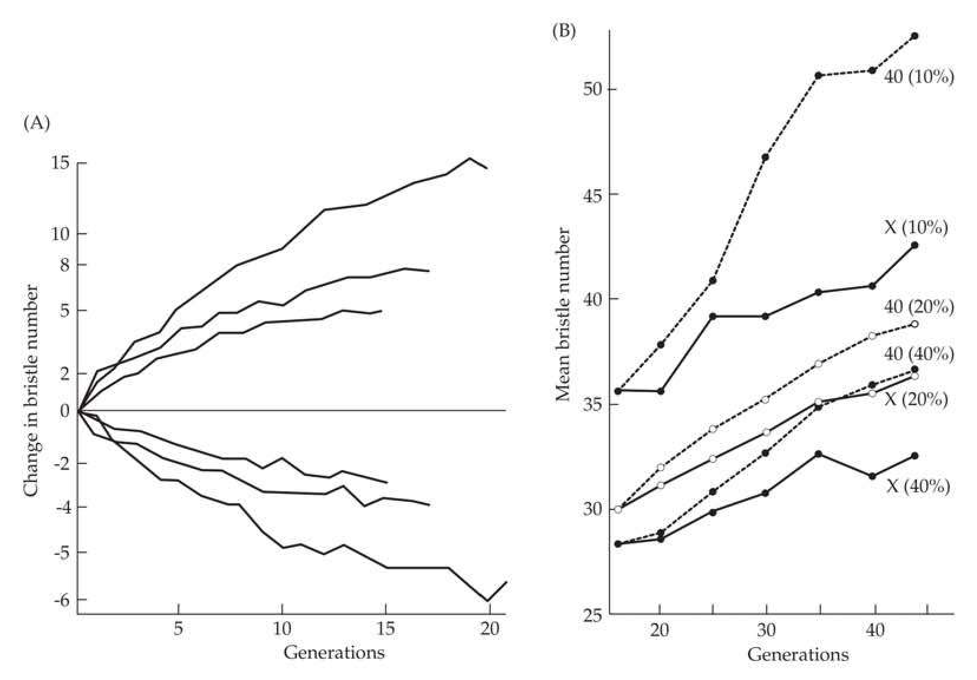
Figure 26.6: Bottleneck Effects on Response
暂无内容。
• 图 A：胸侧板刚毛数选择，瓶颈品系响应明显低于基础群体。
• 图 B：腹刚毛数选择，即使经过 16 代选择后，瓶颈仍导致响应降低。

Slide 14
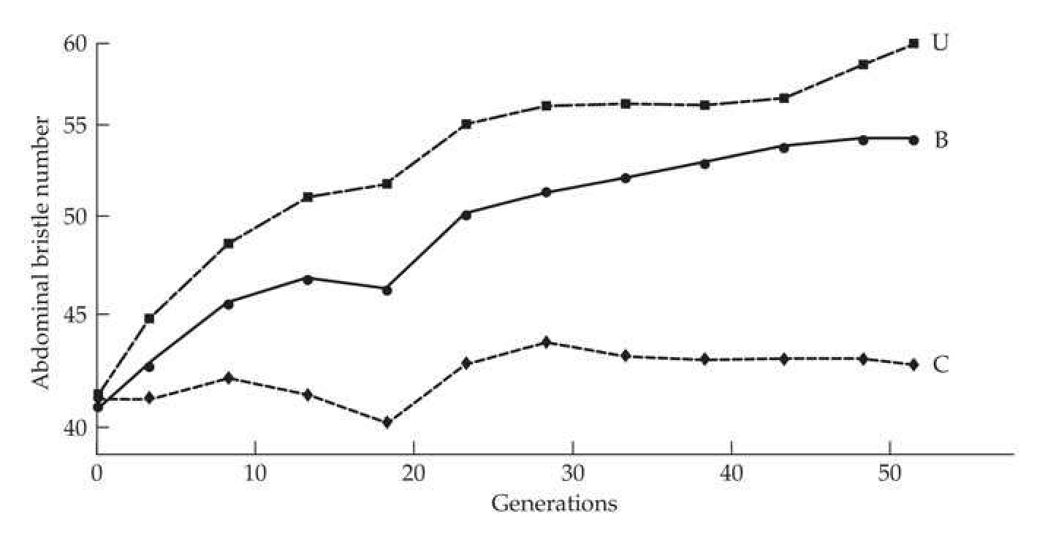
Figure 26.7: Founder Effects in Abdominal Bristle Selection
暂无内容。
• 瓶颈群体 ($N_0=2$) 的极限为基础群体的 0.69--0.72 倍，接近理论预测的 0.75。
• 说明在加性假设下，瓶颈效应主要取决于建群者数目，与弱选择理论吻合。

Slide 15
Population Subdivision: Does It Increase the Limit?
暂无内容。
• Robertson (1960a) 指出纯加性方差下，群体细分对选择极限影响甚微；$k$ 个品系杂交后的极限等于单个大小为 $Nk$ 的品系。
• Madalena 和 Hill (1972) 发现连锁对此结论影响很小；品系间选择虽能提高短期响应，但会降低总方差和极限。
• 当存在显著非加性方差时，细分可能提高极限（如有利隐性纯合子的固定）。

Slide 16
Wright vs. Fisher: Optimal Population Structure
暂无内容。
• Wright 的移动平衡理论认为群体细分有利于稀有有利上位组合的积累。
• Fisher 则认为单个大随机交配群体进化最快。
• 实验和模拟表明，加性情况下两者差异不大；非加性时需根据基因作用类型判定。
• 果蝇体重选择实验 (Katz and Young 1975) 显示细分加少量迁移可略优于随机交配群体。

Slide 17
Within-Family Selection: Balancing and Variance
• 家系内选择（每家系选最优雌雄）使有效群体大小约为混合选择的 2 倍。
• 但全同胞家系内可用的加性方差只有总加性方差的一半。
• Robertson (1960a) 指出当 $h^2$ 很低时，两种方法的极限相同。
• 若加性方差远大于环境方差，则家系内选择的极限可能更高（比值 $\sqrt{2}$）。

Slide 18
Factors Favoring Within-Family Selection
• 延缓 $N_e$ 因选择导致的累积下降：家系内选择的 $Q=0$，避免了家系间方差膨胀。
• 若环境方差主要来自家系间，家系内选择可获得更大的单代响应。
• 负的配子相不平衡会减少混合选择的可用方差，而家系内方差保持不变。

Slide 19
3. Asymptotic Response Due to Mutational Input
1. Optimal Selection Intensities for Maximizing Long-Term Response [2.]
2. Effects of Population Structure on Long-Term Response [3.]
3. Asymptotic Response Due to Mutational Input [4.]
4. Summary

Slide 20

Mutational Variance and Asymptotic Rate
• 突变在每个世代以 $\sigma_m^2$ 的速率产生新的加性方差。
• 当 $t \gg 2N_e$ 时，每代响应趋近于渐近速率 $r_m(\infty) = 2N_e \bar{\imath} \sigma_m^2 / \sigma_z$。
• 该结果基于微效模型，假设每个位点的选择系数极小，接近中性。

Slide 21
Cumulative Response from Mutation and Initial Variation
• 第一项代表渐近的线性增长，第二项代表初始方差的短暂贡献。
• 当 $t$ 足够大时，突变输入主导响应。

Slide 22
Crossover Time : When Mutation Overtakes Initial Variation
• 定义 $t^*$ 为使 $\sigma_A^2(0) e^{-t^*/2N_e} = 2N_e \sigma_m^2 \left(1 - e^{-t^*/2N_e}\right)$ 的世代数。
• 解得 $t^* = 2N_e \ln(1+\Psi)$，其中 $\Psi = \frac{h^2}{(1-h^2) 2N_e h_m^2}$。
• 取 $h_m^2 = 0.005$，$h^2=0.1$ 时 $t^* \approx 22$ 代；$h^2=0.5$ 时约 200 代。

Slide 23
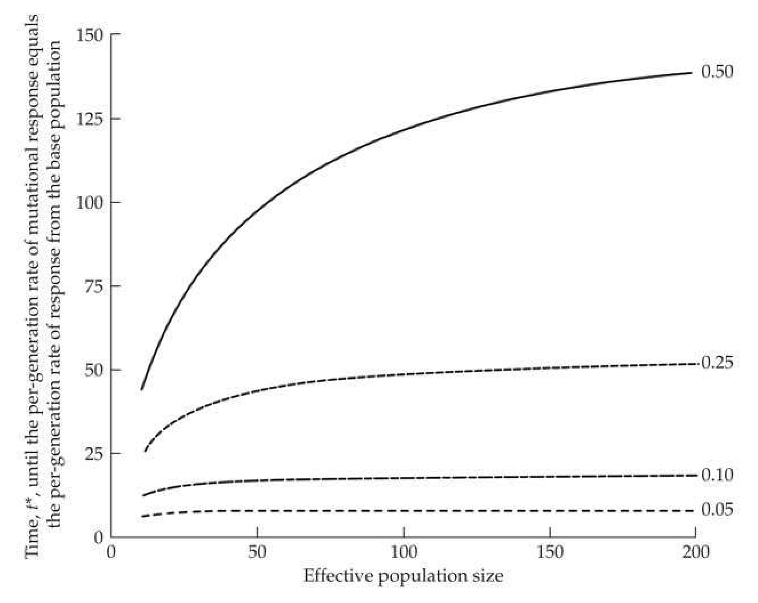
Figure 26.8: Crossover Time as Function of and
• 曲线对应 $h^2 = 0.05, 0.10, 0.25, 0.50$。
• 当 $N_e$ 足够大时，$t^*$ 趋近于常数 $h^2/[(1-h^2)h_m^2]$。
• 小 $N_e$ 时，式 (26.31c) 会高估 $t^*$。

Slide 24
Example 26.5: Yoo's Drosophila Selection Experiment
• Yoo (1980a) 在 80 代选择中观察到每代约 0.3 刚毛数的稳定增长。
• 参数：$\sigma_E^2 \approx 4$，$h^2=0.2$，$N_e\approx 60$，$\sigma_m^2=0.001\sigma_E^2$。
• 理论计算 $t^* \approx 135$ 代，表明在 80 代时大部分响应仍源自初始变异。
• 若考虑主效突变，突变贡献比例会显著提高。

Slide 25
General Fixation Probability Approach
• Hill (1982a,b) 通过计算有利新突变固定的概率来估计渐近响应。
• 渐近速率 $r_m(\infty) = 2M\mu \, E[2\alpha \cdot u(1/(2M),\alpha,k)]$。
• 若突变效应分布对称，渐近响应仍可写成 $r_m(\infty) \simeq 2N_e \bar{\imath} \sigma_m^2 / \sigma_z$。

Slide 26
Dominance Effects on Asymptotic Response
• 完全显性时 ($k=1$)，$\sigma_m^2 = 8\mu E[\alpha^2]$，是加性时的 4 倍。
• 但显性下的渐近响应仅为加性下的一半（相对于相同的 $\sigma_m^2$）：$r_m(\infty) \simeq N_e \bar{\imath} \sigma_m^2 / \sigma_z$。
• 若固定 $\mu$ 和 $E[\alpha^2]$，显性下的响应是加性下的 2 倍。
• 隐性等位基因的响应增长缓慢，与 $\sqrt{N_e \bar{\imath}}$ 成正比。

Slide 27
Optimizing Asymptotic Response: Tradeoff Between Accuracy and
• 渐近响应正比于 $N_e s$，而 $s \propto \rho(x,A)$（选择准确度）。
• 提高准确度（如使用家系信息或 BLUP）通常会降低 $N_e$。
• 最佳短期方案（最高准确度）往往并非最佳长期方案。

Slide 28
Within-family vs. Mass Selection Asymptotic Response
• 家系内选择的 $N_{e(w)} \approx 2N$，而混合选择的 $N_{e(m)} < N$。
• 渐近响应比 $\widetilde{R}_w / \widetilde{R}_m \geq 1$，即家系内选择在长期优于混合选择。
• 这一优势来源于更大的 $N_e$ 对突变方差的维持。

Slide 29
Compensatory Mating and Balancing Short- vs. Long-Term
• Toro 等 (1988) 建议使选留个体间的共祖度最小化。
• Grundy 等 (1994) 提出补偿性交配：将来自过代表家系的个体与不足代表家系个体交配。
• 略为偏离最优选择指数（如高估 $h^2$）可大幅提高 $N_e$，而准确度损失很小。
• 这为在商业育种中平衡短期与长期收益提供了策略。

Slide 30
Additional Mutation Models: House-of-Cards and Zeng-Cockerham
• 增量模型（Brownian motion）假设变异逐步积累，方差无界。
• 屋卡模型（HOC）：每个新突变值独立于亲本等位基因的值。
• 屋卡模型下，遗传方差先增后减，可能出现表观选择极限，但仍有缓慢响应。
• Zeng-Cockerham 模型混合两者：$a^* = \tau a + \alpha$，极限性质尚未充分研究。

Slide 31
Pleiotropic Fitness Effects and Realistic Limits
• 若新突变带有有害的多效性，可用加性方差将小于纯中性突变模型的预测。
• 这解释了为何实际群体中遗传力很少超过 0.5。
• 多效性对渐近方差的影响取决于 $(s,\alpha)$ 联合分布中小 $s$ 区域的精细结构。

Slide 32
4. Summary
1. Optimal Selection Intensities for Maximizing Long-Term Response [2.]
2. Effects of Population Structure on Long-Term Response [3.]
3. Asymptotic Response Due to Mutational Input [4.]
4. Summary

Slide 33
Key Takeaways
暂无内容。
• 长期选择中最优留种比例通常为 $p = 0.5$，在 $M$ 大时曲线平坦。
• 群体结构（建群者效应、细分、家系内选择）通过改变初始方差和 $N_e$ 影响极限。
• 建群者瓶颈使响应成比例下降，影响取决于起始等位基因频率和效应大小。
• 突变输入提供持续的渐近响应，速率取决于 $N_e \bar{\imath} \sigma_m^2$；突变效应分布和显性度影响显著。
• 选择方案的设计需要在短期准确度与长期 $N_e$ 之间权衡，补偿性交配和指标微调是有效工具。

Slide 34
Further Reading and Open Questions
• Robertson 的选择极限理论是理解长期响应的基石，但需要结合连锁和多效性进行修正。
• 突变模型的选取（增量、屋卡、Zeng-Cockerham）对预测极端长期行为至关重要。
• 多效性对突变方差的上限仍是一个活跃的研究领域。
• 如何在育种方案中实际操作最优平衡，特别是在基因组选择时代，依然充满挑战。

